Slide 1
SSD
{Sensory Substitution for the Deaf}

Slide 2
목차
1. 개발 목표
2. 아이디어의 발전과정
3. 시스템 구성도
4. 개발환경
5. UI
6. 특별성
7. 사진/동영상

Slide 3
개발 목표
청각장애인을 위한
청력 보조 장치를 만드는 것

Slide 4
아이디어의 발전과정
우퍼한개를 가방형식으로 제작
우퍼 두 개를 등에다 가방형식으로 제작
컨테이너 안에 우퍼 두 개를 넣어 가방형식으로 제작

Slide 5
시스템 구성도
하드웨어
부품
소프트웨어

Slide 6
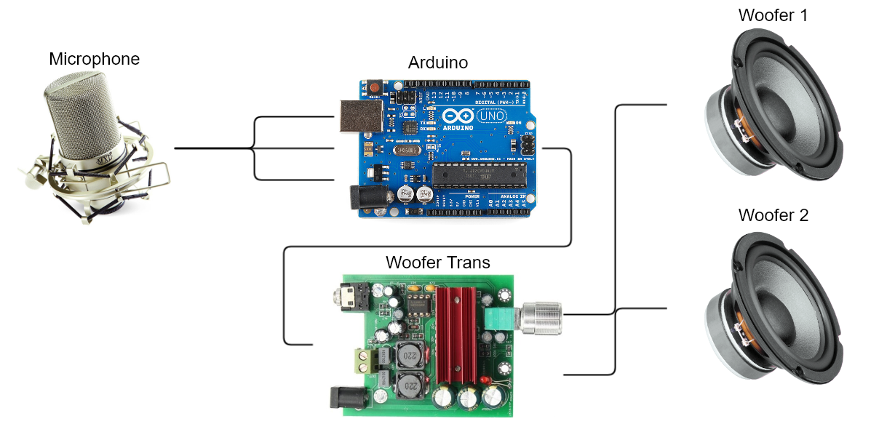
하드웨어

Slide 7
소프트웨어
Arduino IDE
App Inventor

Slide 8
부품
DFPlayer
Mini
아두이노
UNO
블루투스
HC-05 칩
마이크로
택트 스위치

Slide 9
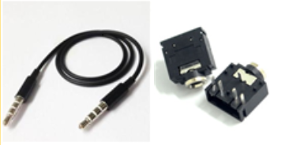
서브우퍼
100W 우퍼 앰프
Aux 3.5mm 관련 부품

Slide 10
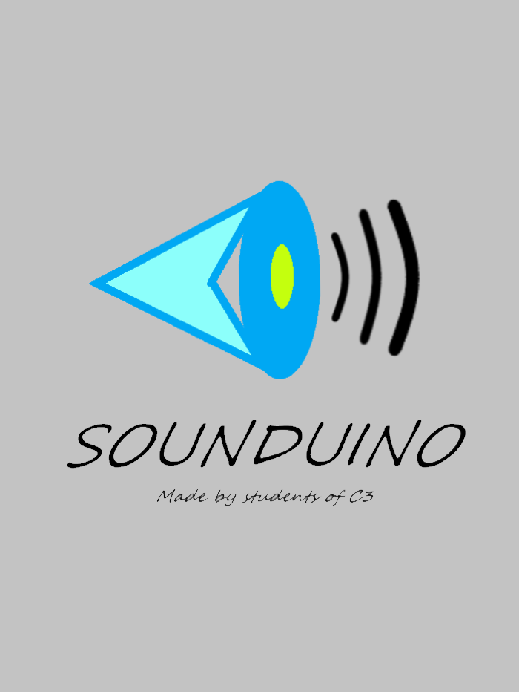
UI

Slide 11
개발환경
컴퓨터:
Intel i5 2.7Ghz CPU
8GB Ram
256GB SSD
윈도우 10
아두이노:
Arduino Sketch 1.8.15
앱인벤터:
App Inventor 2.0

Slide 12
특별성
촉감으로 신호를 전달하기 때문에 4,5급 농아인에게만 적용되던 기존의 보청기와 달리 모든 농아인이 사용할 수 있다.
가격이 다른 보청기보다 훨씬 저렴하다.
다른 감각 대행 장치와 달리 잔고장도 적고, 아두이노를 다룰 줄 아는 사람이면 원하는 대로 개조할 수도 있다.
SSD는 비싸지도 않고, 입는 시간 10초면 된다.

Slide 13
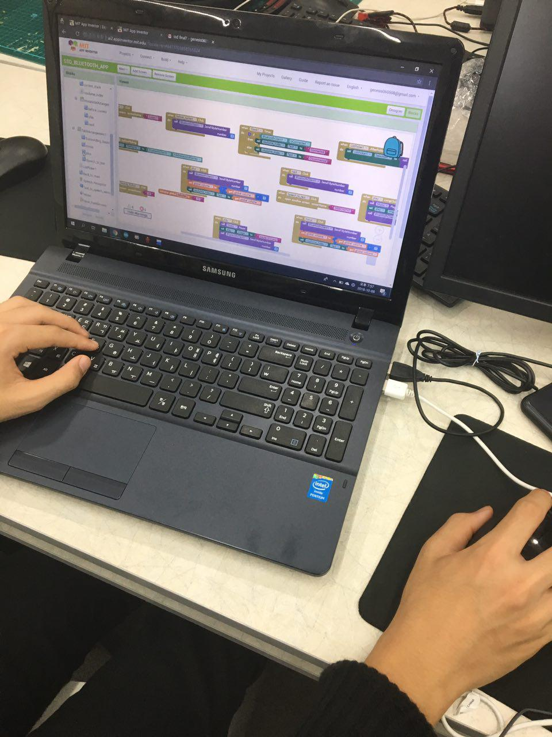
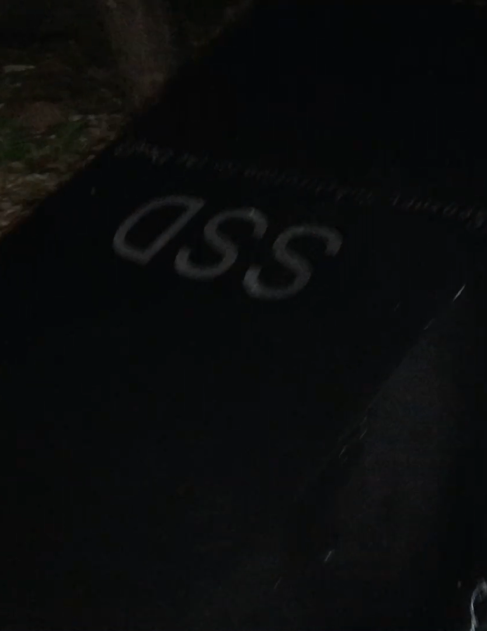
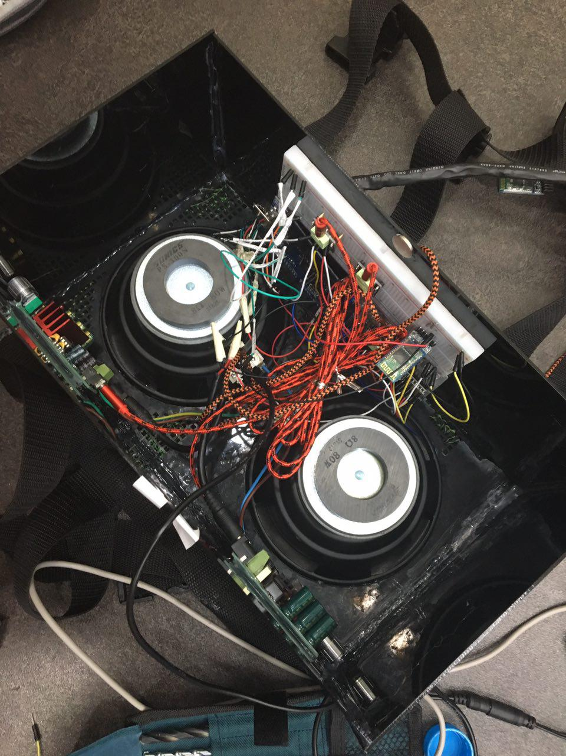
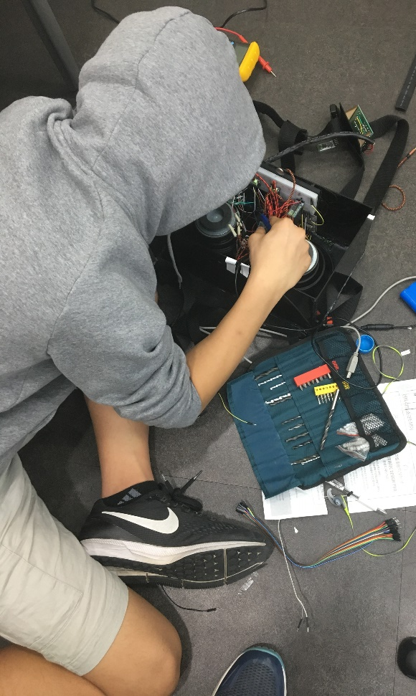
작품 사진

Slide 14
광고 영상
SSD 광고 영상 보러 가기 -> 링크

Slide 15
감사합니다.

